Slide 1
Aplikacje MVC
Podstawy tworzenia aplikacji webowych w technologii MVC i wykonanie przykładowego projektu „Rezerwacja Apartamentów”
Autor: Marta Tyrka
Przedmiot: Aplikacje Internetowe
Prowadzący: dr inż. Tomasz Rak

Slide 2
Co to jest MVC?
MVC jest technologią tworzenia aplikacji internetowych. Jej charakterystyczną cechą jest podział kodu na trzy główne części.
Model – część odpowiadająca za przechowywanie informacji o strukturze przekazywanych danych
Widok (View) – część odpowiedzialna za wizualizację danych
Kontroler (Controller) – część odpowiadająca za zachowanie aplikacji

Slide 3
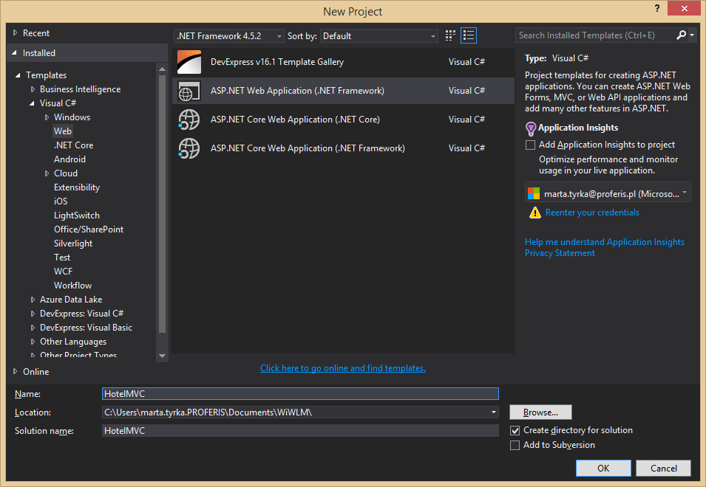
Tworzenie aplikacji

Slide 4
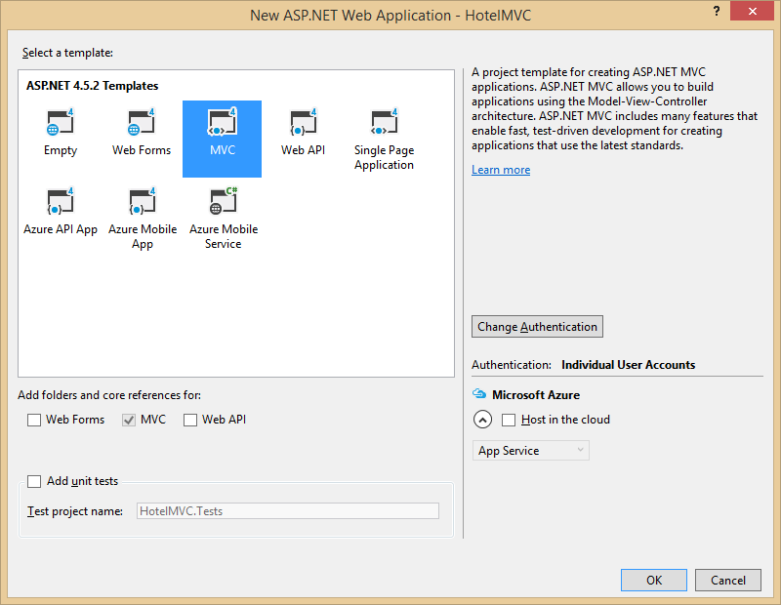
Tworzenie aplikacji

Slide 5

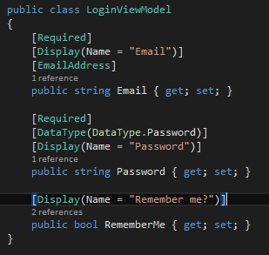
Struktura projektu - Models
W folderze Models przechowywane są klasy wykorzystywane w aplikacji. Są one wykorzystywane jako konteksty stron.
Modele należy konstruować w ten sposób, aby zawierały wszystkie dane, które chcemy przedstawić na stronie, połączone w logiczną całość. Po prawej stronie przedstawiono przykład modelu dla strony logowania.
Domyślnie w aplikacji są 3 pliki .cs zawierające definicje modeli:
AccountViewModels – modele dla stron odpowiadających za zarządzanie użytkownikami (logowanie, tworzenie nowego użytkownika, odzyskiwanie hasła)
IdentityModels – plik przechowujący dane na temat struktury użytkownika – zostanie od dokładniej opisany później
ManageViewModels – modele dla stron odpowiadających za zarządzanie własnym kontem (zmiana ustawień, hasła itd.)

Slide 6

Struktura projektu - Controllers
W folderze Controllers przechowywana jest lista kontrolerów. Kontrolery odpowiadają za działania aplikacji po stronie serwera. Kontroler jest klasą dziedziczącą z klasy Controller. Jego nazwa musi się kończyć na słowo Controller i musi zawierać co najmniej jedną akcję (metodę wywoływaną przy wczytywaniu strony).
Domyślnie w projekcie znajdują się trzy kontrolery – AccountController, ManageController i HomeController. Dla dwóch pierwszych kontrolerów istnieją modele. HomeController odpowiada tylko za wyświetlanie stałych danych – strony domowej, strony z kontaktami itd.. Nie operuje na danych, dlatego nie zdefiniowano dla niego modelu.

Slide 7

Struktura projektu - Akcje
Akcje to inaczej metody wykonywane przy wczytywaniu strony. Każda strona musi mieć zdefiniowaną akcję o nazwie zgodnej z jej nazwą. Akcja zwraca obiekt ActionResult (lub Task<ActionResult> w przypadku akcji asynchronicznych). Może przyjmować parametry jak normalna funkcja.
Domyślna akcja kontrolera ma nazwę Index.
Najczęściej zwracane wyniki to View() – zwraca stronę o nazwie odpowiadającej nazwie metody, Partial() – zwraca element będący częścią strony lub RedirectToAction() – przekierowanie do innej akcji w innym kontrolerze.

Slide 8
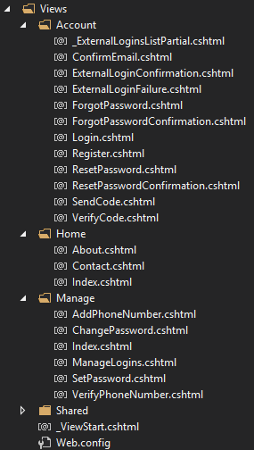
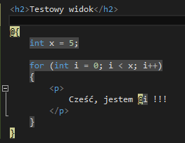
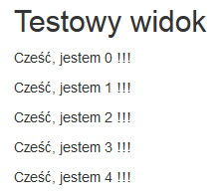
Struktura projektu - Views
Przy tworzeniu kontrolerów, w folderze Views tworzą się podfoldery o odpowiadającej im nazwie. Zawierają one widoki, które można wyświetlić w aplikacji. Aby wyświetlić widok, należy wywołać właściwą akcję z odpowiednimi parametrami.
Oprócz podfolderów odpowiadających kontrolerom, istnieje także folder Shared. W nim przechowywana jest zawartość współdzielona, np. wyglądzie strony master. Informacje te przechowywane są w pliku _Layout.cshtml.
Widoki mają fotmat .cshtml, co jest połączeniem języka C# i HTML. Można tam używać przeplatających się struktur obu języków. Użycie elementu języka C# sygnalizowane jest znakiem @.

Slide 9
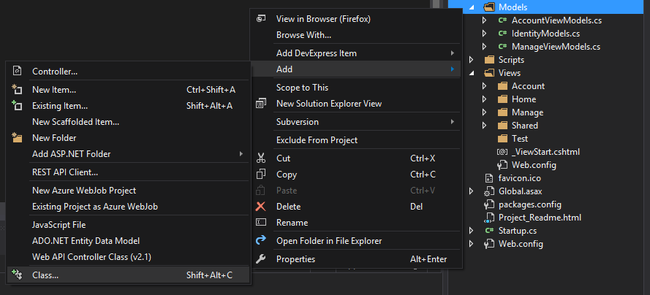
Dodawanie modelu

Slide 10
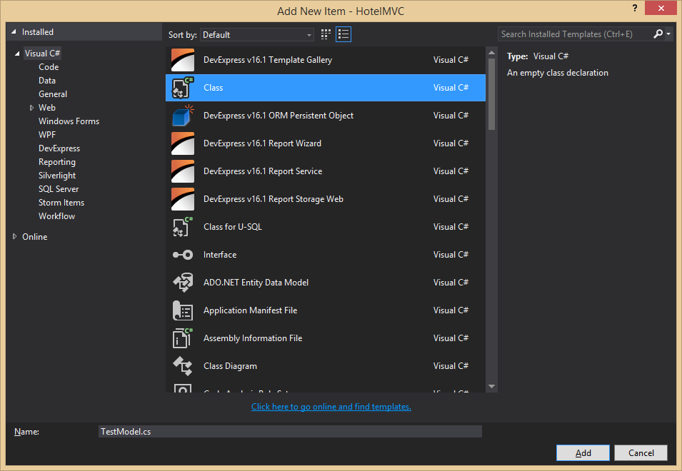
Dodawanie modelu

Slide 11
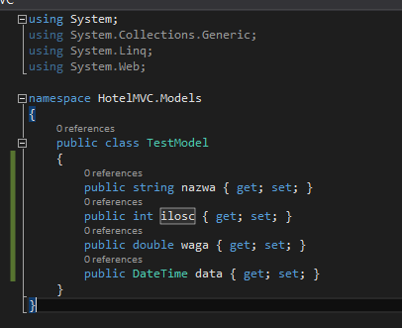
Dodawanie modelu
Utworzono nowy model testowy, składający się z 4 pól różnych typów: string, int, double i DateTime.
Zostanie on użyty do zaprezentowania mechanizmu generowania kontrolerów, widoków i wykorzystywaniu w nich modeli.

Slide 12
Dodawanie kontrolera

Slide 13
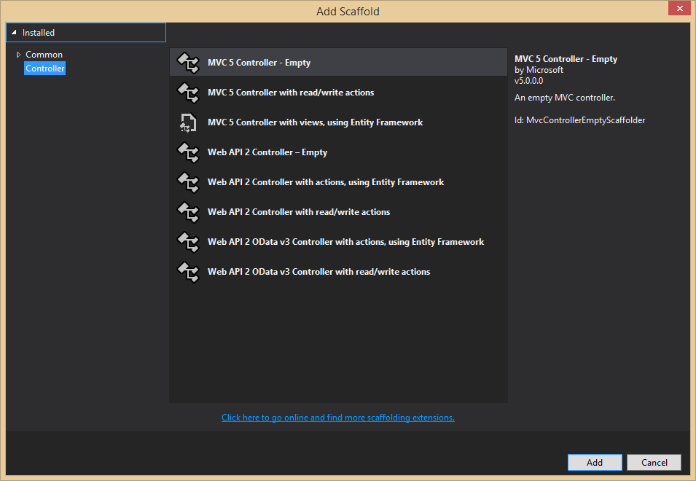
Dodawanie kontrolera

Slide 14
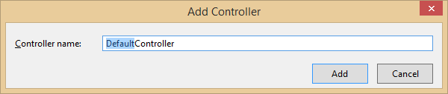
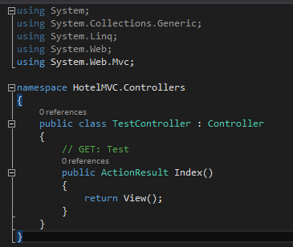
Dodawanie kontrolera

Slide 15
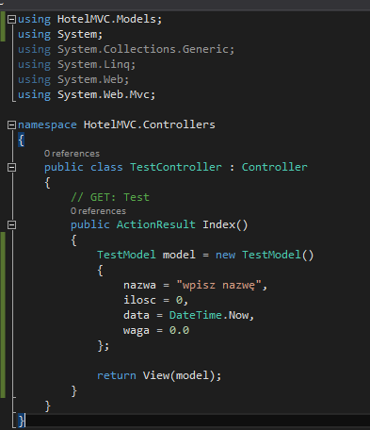
Dodawanie kontrolera
Do automatycznie wygenerowanego kontrolera TestController dodano modyfikację – teraz zwraca ona widok o nazwie Index (jeszcze nie wygenerowany) z modelem będącym obiektem klasy TestModel. Przed przekazaniem modelu do widoku przypisano mu wartości początkowe.

Slide 16
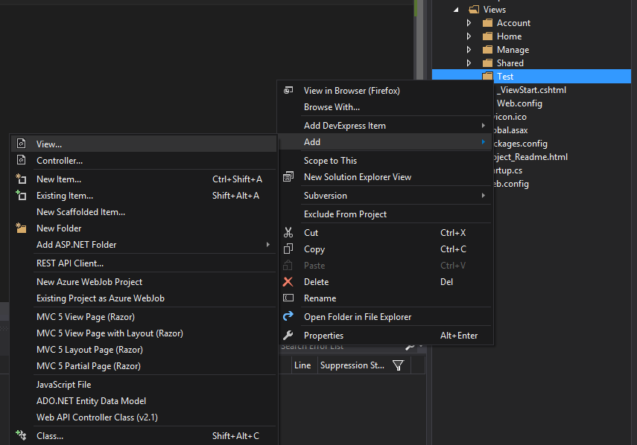
Dodawanie widoku

Slide 17
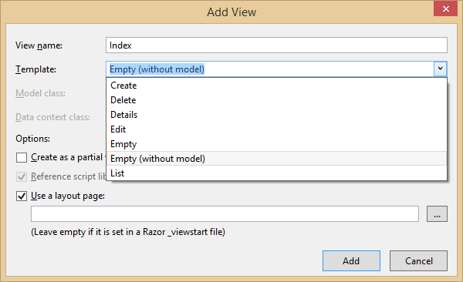
Dodawanie widoku
Możliwe jest automatyczne wygenerowanie różnych typów widoków, np. tworzenia nowego obiektu, listy obiektów, podglądu lub edycji obiektu itd.. Taki predefiniowany format widoku można ustawić w polu Template na formatce generowania widoku.

Slide 18
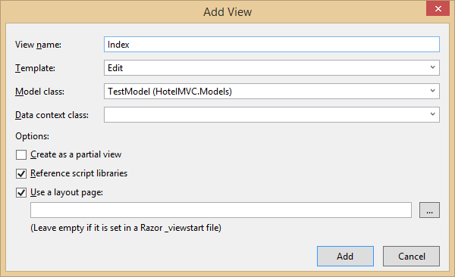
Dodawanie widoku

Slide 19
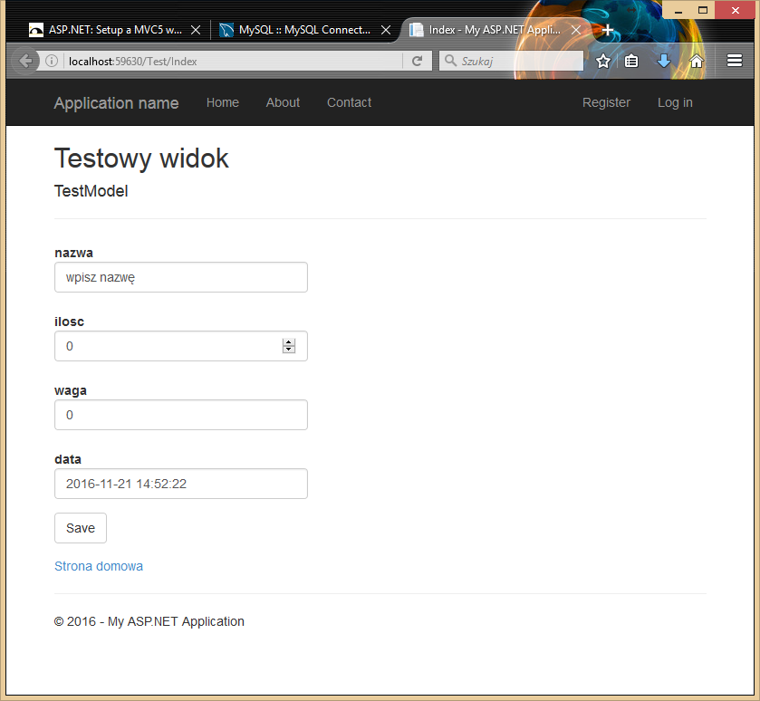
Dodawanie widoku
URL strony: localhost:xxxxx/Test/Index

Slide 20
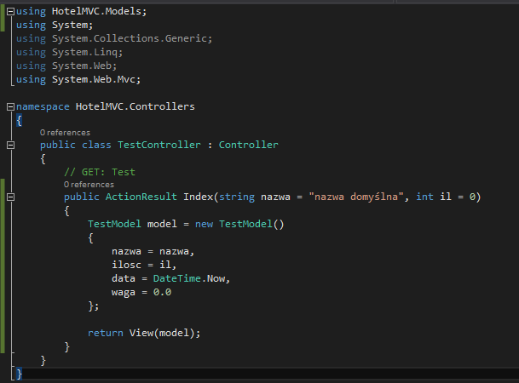
Akcje z parametrami

Slide 21
Akcje z parametrami
Aby przekazać parametry do akcji, należy do ścieżki strony dodać znak ‘?’, a następnie nazwy parametrów, znaki ‘=’ i przekazywane wartości. Kolejne parametry oddziela się od siebie znakiem ‘&’. Parametry nie muszą być podawane w kolejności.
Jeżeli parametr ma przypisaną wartość domyślną, jak w tym przypadku, nie jest wymagane podanie parametru. Jeżeli nie ma wartości domyślnej, próba załadowania strony bez podanego parametru zakończy się błędem.

Slide 22
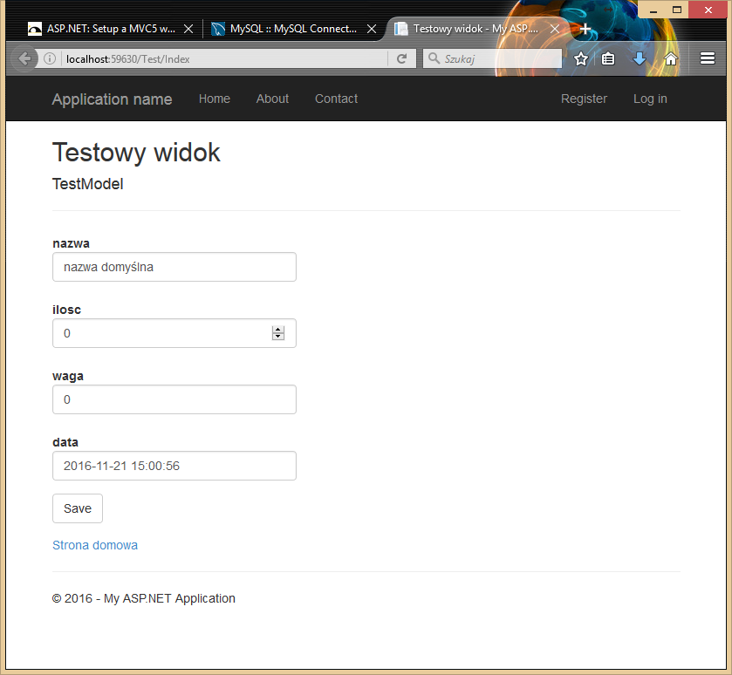
Akcje z parametrami
URL strony: localhost:xxxxx/Test/Index

Slide 23
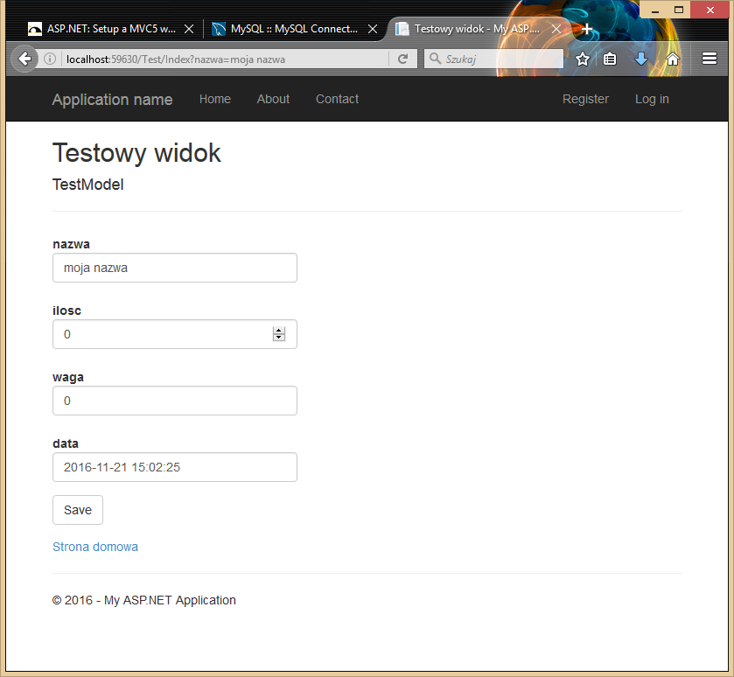
Akcje z parametrami
URL strony: localhost:xxxxx/Test/Index?nazwa=moja nazwa

Slide 24

Akcje z parametrami
URL strony: localhost:xxxxx/Test/Index?il=1500

Slide 25

Akcje z parametrami
URL strony: localhost:xxxxx/Test/Index?nazwa=moja nazwa&il=1500

Slide 26

Nawigacja pomiędzy stronami
Aby przejść pomiędzy stronami można zastosować jedno z rozwiązań:
ustawić w widoku link wywołujący konkretną akcję
wywołać funkcję submit(), która automatycznie wywoła w kontrolerze akcję o odpowiadającej nazwie, w której nastąpi przekierowanie. Taka akcja musi mieć ustawiony atrybut HttpPost.

Slide 27
Akcje typu POST i GET
Akcje w kontrolerze należą do jednego z dwóch typów: typu GET lub typu POST. Domyślnie każda akcja jest typu GET (wyświetlanie danych na żądanie klienta). Można jednak ustawić na akcji atrybut HttpPost, aby zamienić ją na typ POST. Taka akcja zostanie wywołana, gdy w odpowiednim kontrolerze zostanie wywołana funkcja submit(). Przekazuje ona do akcji model odpowiedniego typu, z danymi zmienionymi przez użytkownika. W kontrolerze można wykonać na tym modelu różne akcje, jednak najczęściej jest to sprawdzenie poprawności modelu, zapis i przekierowanie do innej strony. Podobnie jak akcje typu GET, akcje typu POST zwracają obiekt ActionResult lub Task<ActionResult>.

Slide 28
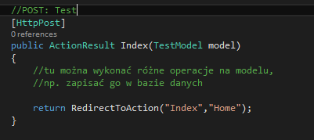
Akcje typu POST i GET
Do kontrolera Test dodano akcję Index typu POST. Poprzednia akcja (typu GET) zostanie w programie, a jej zachowanie się nie zmieni. Ponieważ nie zdefiniowano jeszcze połączenia z bazą, nie można zapisać obiektu. Widać jednak, w którym miejscu by się to odbywało. Na końcu akcji następuje przekierowanie do strony domowej.

Slide 29
Akcje typu POST i GET
Aby wykonać akcję POST w widoku trzeba posłużyć się obiektem Html.BeginForm. Wydziela on w widoku część, w której dokonywane są zmiany przekazywane później do akcji typu POST o konkretnej nazwie. Konstrukcja wygląda następująco:
@using(Html.BeginForm(„akcja”, „kontroler”, FormMethod.Post))
{
…
}
W przypadku nie podania argumentu, wywołana zostanie akcja POST o tej samej nazwie jak widok, w tym samym kontrolerze.
Ważne jest, że do akcji POST zostaną przesłane tylko te pola, które zostały wykorzystane w wydzielonym przez @Html.BeginForm() fragmencie – pozostałe przyjmują wartości domyślne. Aby przesłać do akcji wartość, która nie jest wyświetlana (np. Id obiektu), należy zadeklarować ją w widoku jako używaną ale niewidoczną za pomocą wyrażenia:
@Html.HiddenFor(model => model.nazwa_właściwości)

Slide 30
Akcje typu POST i GET
Wskazane jest, aby w części wydzielonej przez @Html.BeginForm podany został token zapobiegający przekłamaniom danych – AntiForgeryToken. Przy automatycznym generowaniu widoków jest on dodawany wewnątrz wydzielonego fragmentu przy pomocy wyrażenia:
@Html.AntiForgeryToken()
Aby token został zweryfikowany po stronie akcji, należy dodać do niej atrybut [ValidateAntiForgeryToken].

Slide 31
Atrybuty modelu
Do właściwości modelu można przypisywać różne atrybuty. Można dzięki nim:
przypisać do właściwości jej opis (dzięki czemu nie trzeba zmieniać nazwy we wszystkich częściach aplikacji)
ustawić pole jako wymagane
wprowadzić wymagania co do wartości pola, co usprawnia działanie aplikacji, gdyż w przypadku niepoprawnie wypełnionych pól nie zostanie wysłane zapytanie na serwer (do możliwych wymagań można zaliczyć m. in. ilość znaków, format emaila/telefonu, obecność dużych/małych liter lub znaków specjalnych), wartości minimalne lub maksymalne itd.
ustawić typ pola jako hasło, przez co pola nie będą wyświetlane
i inne

Slide 32
Atrybuty modelu
Aby dodać atrybut, należy zdefiniować go nad właściwością. Przykładowe definicje atrybutów:
[Display(Name = „Moja nazwa")] – opis właściwości wyświetlany w aplikacji
[Required] – właściwość wymagana
[StringLength(100, ErrorMessage = "{0} musi mieć od {2} do {1} znaków.", MinimumLength = 10)] – minimalna i maksymalna długość łańcucha znaków
[Phone] – telefon
[EmailAddress] – email
[Compare("Password", ErrorMessage = „Powtórzone hasło nie zgadza się z hasłem.")] – porównanie wartości pola z innym polem (wartości muszą być równe)
[DataType(DataType.Password)] – właściwość typu hasło

Slide 33
Ustawienia bazy danych
Właściwie każda aplikacja webowa pobiera informacje z bazy danych. Domyślną bazą danych jest lokalny plik znajdujący się w tej samej lokalizacji co aplikacja.
Ścieżkę dostępu do bazy można zmienić w pliku Web.config - jest to plik konfiguracyjny. W pojedynczej aplikacji może być kilka plików o nazwie Web.config, nadpisujących lokalnie dane ustawione w bardzie globalnie usytuowanych plikach Web.config. Ścieżkę dostępu do bazy można znaleźć w najbardziej globalnym Web.config w aplikacji, w sekcji <connectionStrings>:

Slide 34
Dostosowywanie użytkowników
Każda aplikacja ma inne wymogi dotyczące użytkowników. Domyślnie użytkownik dziedziczy z klasy IdentityUser i zawiera właściwości takie, jak: Nazwa, Email, Hasło itd.. Nie zawiera jednak takich właściwości jak Imię, Nazwisko czy Uprawnienia (uprawnienia w ASP.NET są rozwiązane zupełnie inaczej, poprzez tabelę przywilejów, jednak aby nie komplikować lepiej dodać własną flagę).
Dodawanie własnych właściwości do użytkownika to dość skomplikowany i wieloetapowy proces, jednak czasem jest on konieczny.

Slide 35
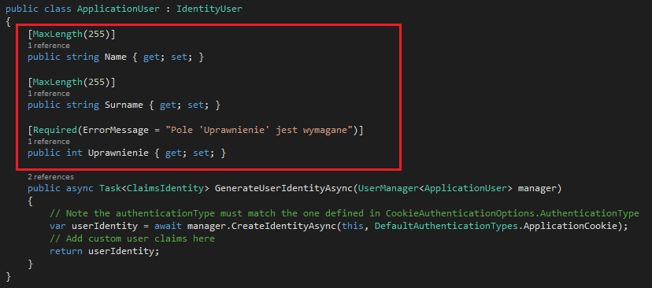
Dostosowywanie użytkowników – Dodawanie nowych właściwości
Planujemy dodać trzy właściwości: Imię, Nazwisko i Uprawnienie. Aby to zrobić, należy otworzyć plik IdentityModel.cs i w klasie ApplicationUser dokonać następujących zmian:

Slide 36
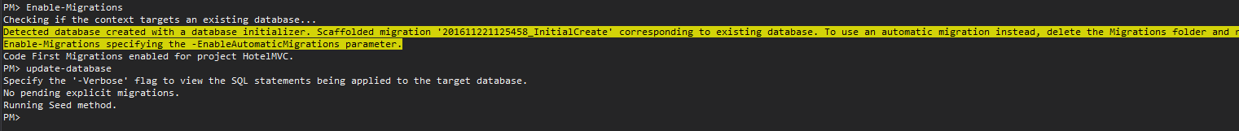
Dostosowywanie użytkowników - Migracje
Migracje to inaczej przekazywanie danych pomiędzy aplikacją a bazą danych. Migracje umożliwiają m. in. dodawanie nowych kolumn do tabeli, usuwanie już istniejących lub zmianę ich nazwy. Wywołanie migracji spowoduje przebudowanie domyślnie utworzonej w bazie tabeli użytkowników według modelu zadeklarowanego w aplikacji. Aby wywołać migrację, należy uruchomić okno PackageManagerConsole, odblokować możliwość migracji komendą enable-migrations, a następnie wykonać migrację komendą update-database. Tę komendę należy wywoływać przy każdej kolejnej zmianie. Po tych operacjach zostanie utworzony folder Migrations, zawierający migracje.

Slide 37
Dostosowywanie użytkowników - Model
W generowanej automatycznie aplikacji MVC do każdego widoku utworzony jest odrębny model. Aby móc korzystać z dodanych właściwości, trzeba dodać je również do tych modeli, które będą z nich korzystać. W naszym przypadku będzie to model rejestracji użytkownika – RegisterViewModel. Przed modyfikacją posiadał on jedynie właściwości: Email, Password i ConfirmPassword.

Slide 38
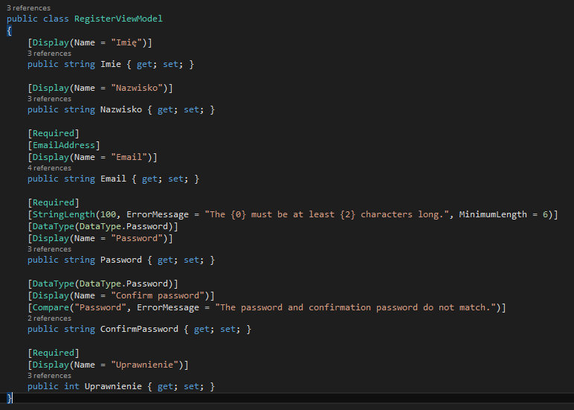
Dostosowywanie użytkowników - Model

Slide 39
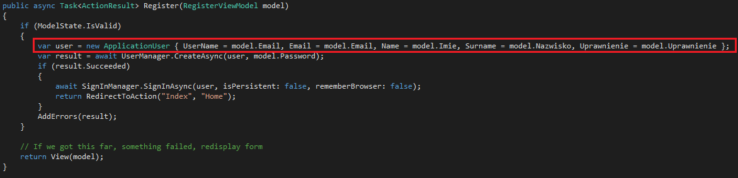
Dostosowywanie użytkowników - Kontroler
Podczas wywoływania akcji typu POST przy tworzeniu użytkownika, jako parametr wejściowy otrzymujemy obiekt klasy RegisterViewModel. Do bazy przekazywany jest jednak obiekt klasy ApplicationUser. W kontrolerze następuje zamiana jednego typu na drugiego poprzez przepisanie danych. Należy podczas tego przepisywania dopisać również dodane pola.

Slide 40
Dostosowywanie użytkowników - Widok
Widok tworzony dla modelu zawiera automatycznie wygenerowane kontrolki umożliwiające wyświetlanie i edycję właściwości modelu. Po dodaniu nowych pól widok nie zostanie przegenerowany, dlatego należy dopisać je własnoręcznie, kopiując i odpowiednio modyfikując istniejące kontrolki.
Do wyświetlania wartości najczęściej służy obiekt @Html.EditorFor lub @Html.TextBoxFor, w którym specyfikuje się jaka wartość ma być wyświetlona przy pomocy wyrażenia lambda:
@Html.EditorFor(model => model.nazwa_właściwości)
Do opisu właściwości służy kontrolka @Html.LabelFor, działająca podobnie jak @Html.EditorFor, jednak zamiast wartości wyświetla wartość Name ustawioną w atrybucie Display. W razie braku tego atrybutu, wyświetla nazwę właściwości. Nie jest edytowalna i spełnia rolę labelki.

Slide 41
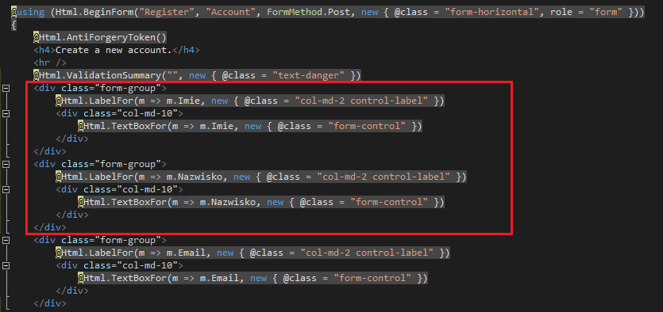
Dostosowywanie użytkowników - Widok

Slide 42
Dostosowywanie użytkowników – Rozwijana lista uprawnień
Obiekt Html.TextBoxFor tworzy zwykłe pole tekstowe. W przypadku uprawnienia należy jednak utworzyć rozwijaną listę zawierającą wszystkie dostępne uprawnienia. Służy to tego obiekt Html.DropDownListFor. Przy jego tworzeniu specyfikuje się pole do jakiego się odwołuje oraz źródło listy (musi być to lista obiektów typu SelectListItem). Można taką listę utworzyć w modelu, najczęściej jednak jest ona tworzona w akcji typu GET i przekazywana przez ViewData lub ViewBag.

Slide 43
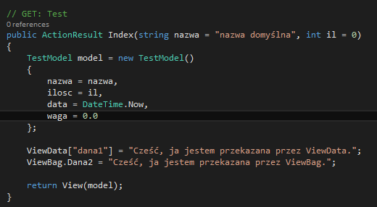

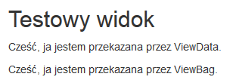
ViewData i ViewBag
W przypadku obiektów nie do końca tworzących spójną całość z resztą modelu, przekazuje się je do widoku osobno, przez ViewData lub ViewBag. Jest to „worek danych”, do których można wrzucić obiekty każdego typu i przekazać. Różnica pomiędzy ViewData a ViewBag jest taka, że ViewData odwołuje się do obiektów przez wartość klucza, a ViewBag przez nazwę pola.

Slide 44
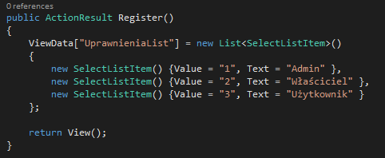
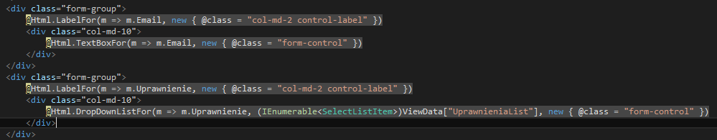
Dostosowywanie użytkowników – Rozwijana lista uprawnień
Przekazanie zawartości listy rozwijanej i pobranie jej wartości odbywa się następująco:

Slide 45
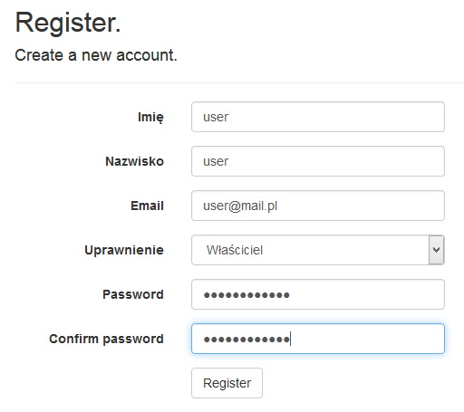
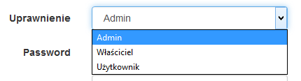
Dostosowywanie użytkowników – Rezultat

Slide 46
Konfigurowanie bazy danych – Entity Framework
Przy komunikowaniu się z obiektami z bazy MVC używa EntityFramework. Jest to pakiet który poprzez metody i zapytania Linq przekazuje do bazy polecenia o selekcji, tworzeniu, edycji lub usuwaniu obiektów. Każda encja jest reprezentowana przez klasę. Połączenie z bazą następuje poprzez obiekt dziedziczący z klasy DBContext.
EntityFramework pozwala zaimportować istniejące tabele do aplikacji (database first), jednak umożliwia też zdefiniowanie encji w kodzie i przeniesienie je do bazy (code first). W aplikacji wykorzystamy drugie podejście.

Slide 47
Konfigurowanie bazy danych– Tworzenie klas
W folderze Models utworzono nowy plik – DatabaseModels, w której zdefiniowane będą obiekty utworzonych klas, a także definicja kontekstu. Rozpoczęto od utworzenia czterech klas:
Apartamenty – przechowuje dane o dostępnym apartamencie: jego cenę, lokalizację, właściciela itd..
Udogodnienia – przechowuje listę dostępnych udogodnień, np. basen czy darmowy parking.
UdogodnieniaApartamenty – encja pośrednicząca pomiędzy encją Apartamenty i Udogodnienia, wskazuje jakie udogodnienia znajdują się w konkretnych apartamentach.
Wizyty – przechowuje dane o wizytach klientów w apartamentach: datę rezerwacji, datę wpłaty, datę rozpoczęcia i zakończenia pobytu, klienta i apartament itd..
Aby zdefiniować klucz główny dla encji, należy dodać do odpowiedniej właściwości atrybut [Key]. Aby dodać automatyczną inkrementację klucza, należy użyć atrybutu [DatabaseGeneratedOption.Identity].
Aby dodać klucz obcy, należy dodać do klasy właściwość będącą obiektem klasy do której odwołuje się klucz główny, np. w klasie Wizyty utworzony zostanie obiekt klasy Apartamenty o nazwie Apartament. Następnie należy dodać właściwość mającą być wartością klucza głównego, np. IdApartament. Do tej właściwości należy dodać atrybut [ForeignKey(„nazwa_obiektu”)], np. [ForeignKey(„Apartament”)]. Ważne jest, aby typ klucza obcego był identyczny z typem klucza głównego wykorzystywanej w relacji klasy.
Po zdefiniowaniu klucza obcego można także opcjonalnie dodać do klasy z której czerpany jest klucz nową właściwość typu ICollection<>, będącą listą obiektów danego typu odwołujących się do tego obiektu, np. w klasie Apartament utworzona zostanie lista wizyt i udogodnień.

Slide 48
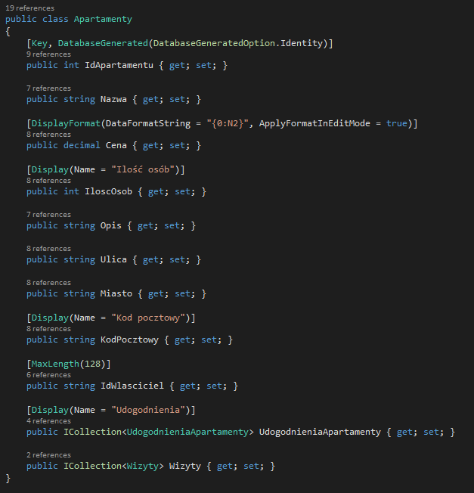
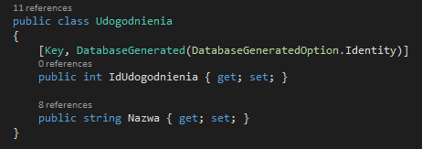
Konfigurowanie bazy danych– Tworzenie klas

Slide 49
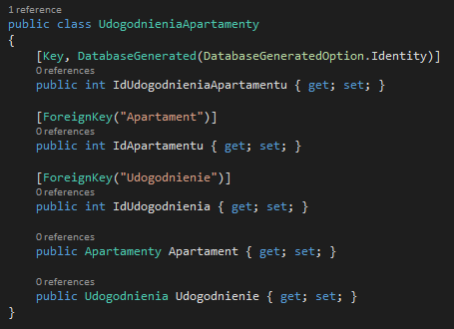
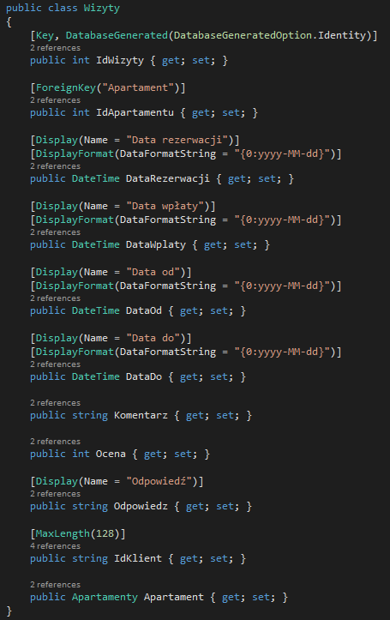
Konfigurowanie bazy danych– Tworzenie klas

Slide 50
Tworzenie obiektów w bazie – Tworzenie kontekstu
W kontekście należy zawrzeć następujące elementy:
bezparametrowy konstruktor, wywołujący konstruktor klasy potomnej z nazwą ścieżki dostępu do bazy (nazwa określona w Web.config, domyślnie „DefaultConnection”)
publiczne właściwości typu DbSet<typ_klasy_do_umieszczenia_w_bazie> (zwykle ich nazwa odpowiada nazwie ich klasy)
odpowiednio skonfigurowaną metodę OnModelCreating

Slide 51
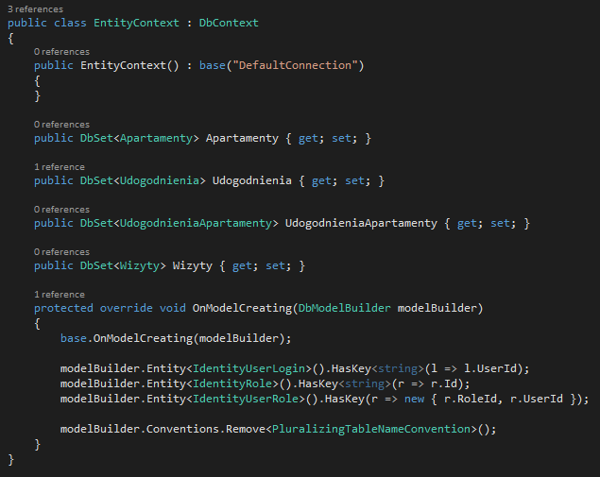
Konfigurowanie bazy danych – Tworzenie kontekstu

Slide 52
Konfigurowanie bazy danych – Wartości początkowe
Aby zainicjalizować w bazie wartości początkowe – w tym przypadku dodane zostaną dostępne udogodnienia – należy utworzyć klasę pochodną z klasy DropCreateDatabaseIfModelChanges<>. Służy ona do definiowania działań, jakie mają się wykonać, jeśli wykryta zostanie zmiana modelu. Dodawanie wartości należy wykonać w funkcji Seed().
Aby dodać elementy do tabeli Udogodnienia, należy stworzyć listę obiektów tej klasy, ustawić ich wartości, dodać listę do kontekstu i wywołać funkcję SaveChanges().

Slide 53
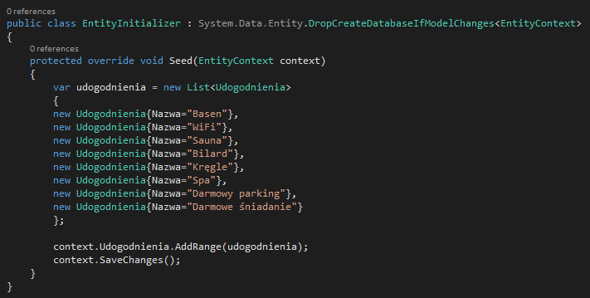
Konfigurowanie bazy danych – Wartości początkowe

Slide 54
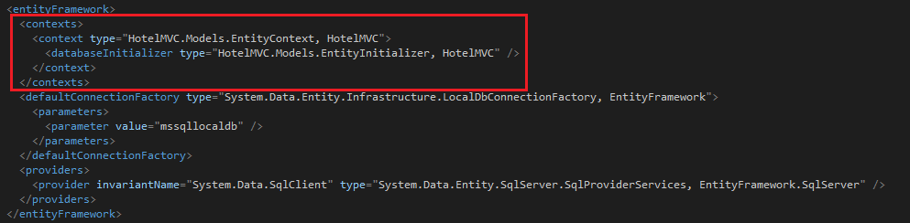
Konfigurowanie bazy danych – zmiany w Web.config
Aby podpiąć kontekst i jego inicjalizer do aplikacji należy dodać do głównego pliku Web.config fragment podany poniżej. Baza zostanie przebudowana przy pierwszym odwołaniu do niej (przy pierwszym utworzeniu w aplikacji obiektu klasy EntityContext).

Slide 55
Przykładowe operacje na EntityContext
EntityContext context = new EntityContext(); - utworzenie kontekstu
context.Apartamenty.ToList() – pobranie listy apartamentów
context.Apartamenty.Where(a => a.IloscOsob == 2) - pobranie listy apartamentów takich, że ilość osób wynosi 2
context.Apartamenty.First() – pobranie pierwszego apartamentu z listy
context.Apartamenty.First(a => a.IloscOsob == 2) – pobranie pierwszego elementu z listy takiego, że ilość osób wynosi 2
context.Apartamenty.Select(a => a.Nazwa) – pobranie listy nazw wszystkich apartamentów
context.UdogodnieniaApartamenty.Where(u => u.Udogodnienie.Nazwa == „Basen”) – pobranie obiektów z tabeli UdogodnieniaApartamenty, dla których nazwa udogodnienia to „Basen”

Slide 56
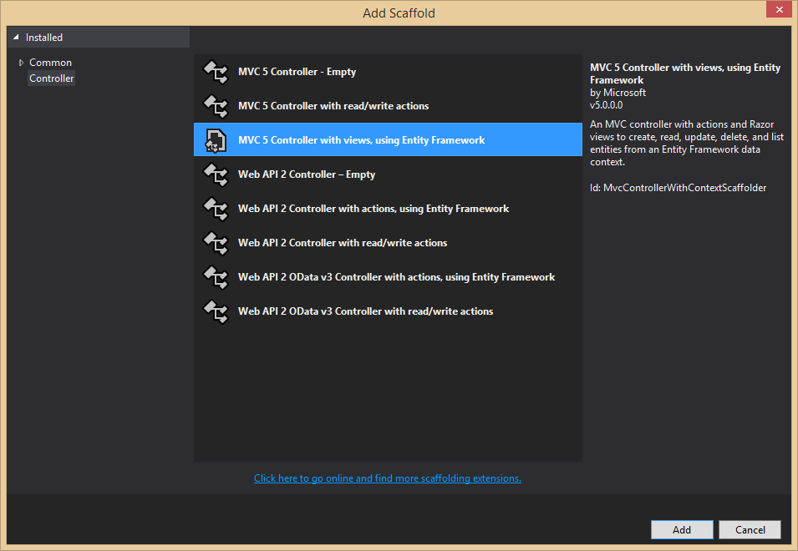
Automatyczne generowanie kontrolera i widoków

Slide 57
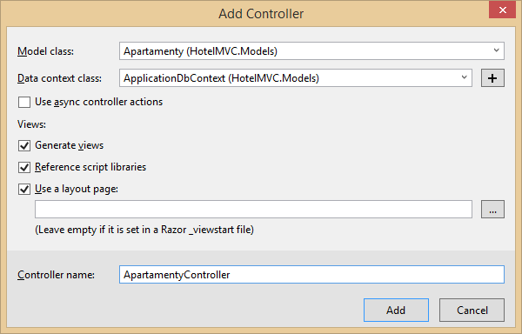
Automatyczne generowanie kontrolera i widoków
UWAGA! Przed pierwszym wygenerowaniem należy chwilowo zakomentować w pliku Web.config dodaną wcześniej sekcję <contexts>, gdyż powoduje ona błędy.

Slide 58
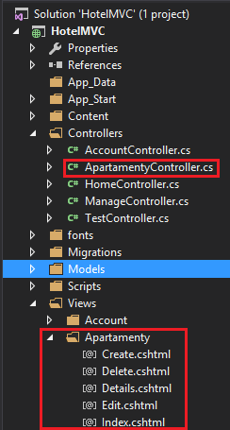
Automatyczne generowanie kontrolera i widoków
Automatycznie został wygenerowany domyślny kontroler dla apartamentów oraz wszystkie potrzebne widoki: lista apartamentów (Index), usuwanie, podgląd, dodawanie i edycja.
Na potrzeby aplikacji należy zmodyfikować każdy z widoków.
Na razie nie jest rozważany problem uprawnień do kolejnych stron. Zostaną one dodane później.

Slide 59
Widok MojeApartamenty
W aplikacji znajdować się będą dwa widoki zawierające widok listy apartamentów - Index i MojeApartamenty. Drugi z widoków został wygenerowany poprzez skopiowanie pierwszego. Aby skopiować widok należy utworzyć nowy widok o tej samej treści i dodać w kontrolerze nową akcję o nazwie zgodnej z nazwą nowego widoku.
Widok Index będzie zawierał mechanizm wyszukiwania apartamentów przez użytkownika. Zostanie on wykonany w późniejszym etapie. Na zostanie jedynie usunięty mechanizm Dodaj/Usuń/Edytuj, a zastąpiony zostanie linkiem Rezerwuj.
W widoku MojeApartamenty właściciel będzie miał wgląd w listę swoich apartamentów, wraz z możliwością ich dodania, edycji lub usunięcia (tylko jeśli w apartamencie nie było jeszcze odwiedzających).

Slide 60
Widok MojeApartamenty – Tworzenie modelu
Wyświetlanie danych na liście polega na zdefiniowaniu tabeli, jej nagłówka, a następnie w pętli foreach generowaniu kolejnych wierszy za pomocą struktury Html.DisplayFor(). Wyświetlana wartość nie może być wyrażeniem, dlatego do każdej wartości nie podanej bezpośrednio należy dodać publiczną właściwość.
Do tego celu należy utworzyć nowy model, który będzie reprezentował obiekty wyświetlane na liście. Model ten zostanie zdefiniowany w nowym pliku ApartamentyModels i zostanie nazwany ApartamentyDisplayViewModel. Musi on zawierać te same pola co klasa Apartamenty, dlatego dodane zostanie do niego dziedziczenie z tej klasy. Ponadto dopisane zostaną następujące pola (tylko do odczytu):
WlascicielImieNazwisko – imię i nazwisko właściciela
Udogodnienia – lista udogodnień po przecinku
IloscWizyt – ilość wizyt (zakończonych)
Ocena – średnia ocena wizyt
Do modelu dodano też konstruktor przyjmujący obiekt klasy Apartamenty, przepisujący wszystkie wartości.

Slide 61
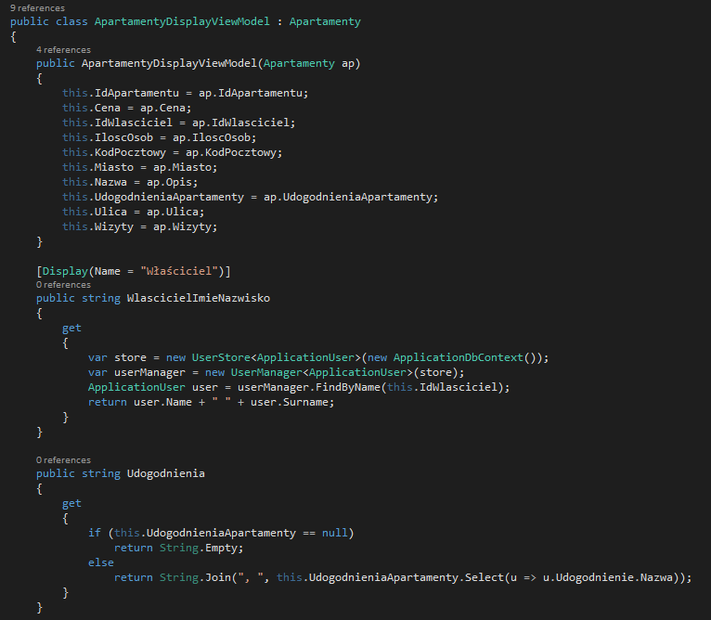
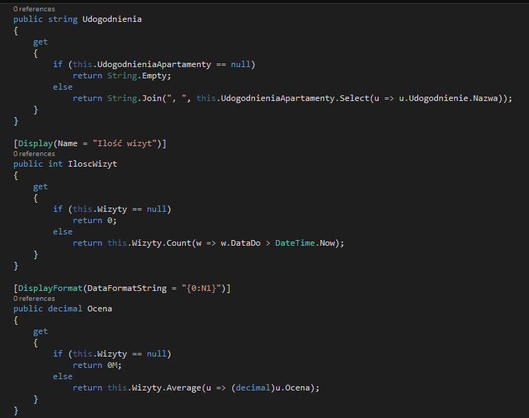
Widok MojeApartamenty – Tworzenie modelu
WlascicielImieNazwisko – z kontekstu przechowującego informacje o użytkownikach pobierany jest obiekt klasy ApplicationUser o odpowiednim Id. Następnie tworzony jest string w formacie „<Imie> <Nazwisko>”
Udogodnienia – jeżeli nie ma żadnych udogodnień, zwróć pusty string; jeśli są, pobierz listę nazw wszystkich dodanych udogodnień i połącz je po przecinku.
IliscWizyt – jeżeli nie ma wizyt, zwróć 0, jeżeli są, zwróć ilość wizyt zakończonych
Ocena – jeżeli nie ma wizyt, zwróć 0, jeżeli ją, wylicz średnią ocenę z wizyt.

Slide 62

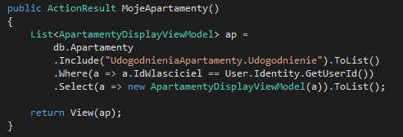
Widok MojeApartamenty – Zmiany w kontrolerze
Pierwotna postać akcji MojeApartamenty, skopiowanej z akcji Index:
Postać akcji MojeApartamenty po zmianie:
Działanie: Pobierz listę apartamentów, wraz z nazwami udogodnień (Include), których właścicielem jest zalogowany użytkownik (Where), a następnie zamiast każdego elementu wyświetl wygenerowany z niego obiekt klasy ApartamentyDisplayViewModel (Select). Utworzoną listę przekaż do widoku.

Slide 63
Widok MojeApartamenty – Zmiany w widoku
Również w widoku należy wprowadzić kilka zmian. Przede wszystkim należy zmienić typ przyjmowanego modelu (określonego w pierwszej linijce widoku). Zamiast:
@model IEnumerable<HotelMVC.Models.Apartamenty>
należy wstawić:
@model IEnumerable<HotelMVC.Models.ApartamentyDisplayViewModel>
Następnie należy dodać odpowiednie kolumny w nagłówku i w wyliczeniu.

Slide 64
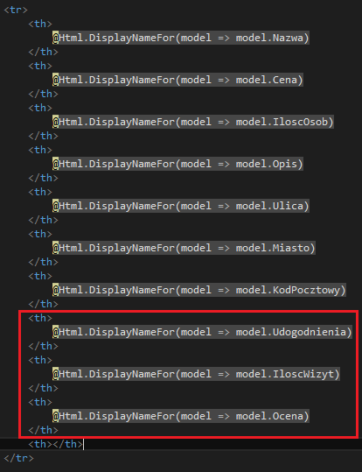
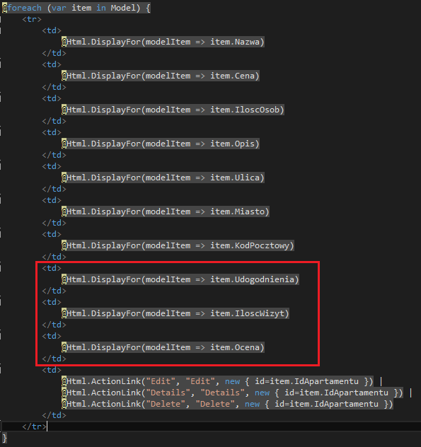
Widok MojeApartamenty – Zmiany w widoku

Slide 65
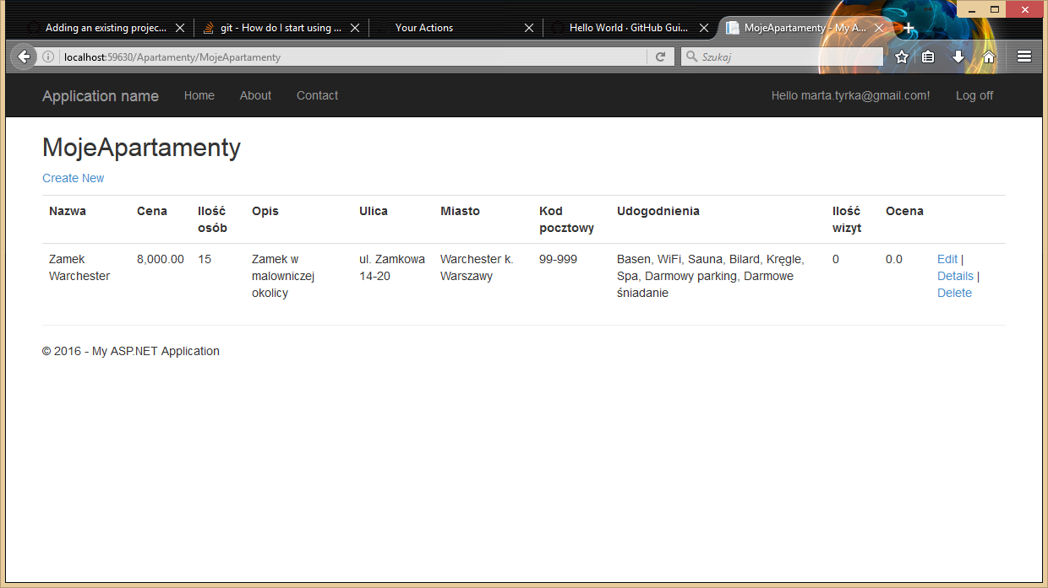
Widok MojeApartamenty – Widok końcowy

Slide 66
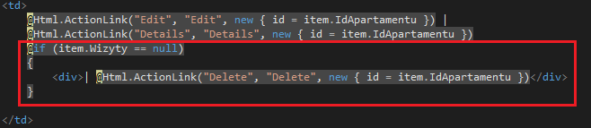
Widoki Details i Delete
Widoki Details i Delete prezentują dane na temat apartamentu, bez możliwości ich zmiany. W tych widokach należy wprowadzić zmiany analogiczne, jak w widoku MojeApartamenty – zmienić model z Apartamenty na ApartamentyDisplayViewModel w akcjach i widokach oraz dodać wyświetlanie odpowiednich pól.
Poniważ wyświetlana tu będzie również lista udogodnień, należy tak jak w liście apartamentów, zawrzeć ścieżkę do obiektu Udogodnienia (funkcja Include).
Dodatkowo należy uniemożliwić wywołanie akcji Delete, jeżeli apartament ma już wizyty – tę zmianę należy wprowadzić na interfejsie MojeApartamenty:

Slide 67
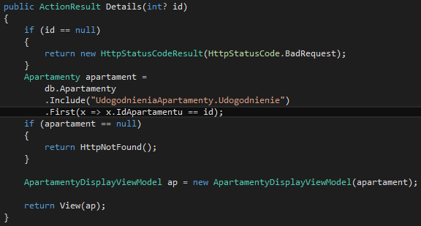


Widoki Details i Delete - Zmiany

Slide 68

Widok Details – Widok końcowy

Slide 69

Widok Delete – Widok końcowy

Slide 70
Widoki Create i Edit
Widoki Create i Edit powinny mieć ten sam wygląd, gdyż każdą wprowadzoną przez właściciela daną można zmodyfikować.
Do edycji dostępne będzie każde pole, z wyjątkiem automatycznie generowanego Id apartamentu oraz Id właściciela, do którego będzie przypisywane Id obecnie zalogowanego właściciela. Dostępna będzie również lista udogodnień do wyboru, zaprezentowana w formie checkboxów – jednak wykonanie jest nie jest tak proste, jak by się mogło wydawać.
Do akcji POST nie są przekazywane właściwości typu List<>, a wszelkie przekazywanie listy przez ViewBag czy ViewData – widoczne jedynie na linii komunikacji widok-kontroler – są czyszczone przy wejściu do akcji POST. Z kolei przechowywanie listy w Session (obiekt trzymany przez całą sesję) nie zapisuje wprowadzonych w widoku zmian.
Po długich poszukiwaniach natrafiono na działające rozwiązanie. Wymaga ono utworzenia nowego modelu, ApartamentyEditViewModel.

Slide 71

Widoki Create i Edit – Tworzenie modelu
Model ApartamentyEditViewModel będzie się składał z czterech pól – apartamentu, listy wszystkich dostępnych udogodnień, listy wybranych udogodnień i tablicy identyfikatorów wybranych udogodnień.

Slide 72

Widok Create – Zmiany w kontrolerze (akcja GET)
Domyślnie do widoku Create nie jest przekazywany obiekt – wtedy widok tworzy nowy obiekt i jego używa jako modelu. W rozpatrywanym przypadku obiekt nie będzie wartością domyślną – trzeba przypisać do niego dane początkowe w akcji.

Slide 73
Widok Create – Zmiany w kontrolerze (akcja POST)
W akcji POST należy wprowadzić następujące zmiany:
Zmienić typ argumentu wejściowego
Pobrać z modelu apartament i dodać go do bazy
Dodać do bazy odpowiednie obiekty klasy UdogodnieniaApartamenty korzystając z podanej listy identyfikatorów
Po udanym zapisie przekierować na stronę MojeApartamenty
W przypadku błędu i powrotu do strony Create ponownie wygenerować dla modelu listy udogodnień

Slide 74

Widok Create – Zmiany w kontrolerze (akcja POST)

Slide 75
Widok Edit – Zmiany w kontrolerze
Zmiany w akcji GET należy dokonać analogicznie jak w przypadku widoku Create. W przypadku akcji POST należy przed dodaniem wybranych udogodnień usunąć te udogodnienia, które wcześniej były zdefiniowane dla apartamentu – pozostałe zmiany należy również przeprowadzić analogicznie jak w Create.

Slide 76

Widoki Create i Edit – Zmiany w widoku
W widoku dodano poniższy fragment. Należy pamiętać o odpowiedniej nazwie i id obiektu. Kolejne checkboxy generowane są dla każdego udogodnienia pobranego z bazy. Jeżeli zostanie on znaleziony na liście wybranych, oznaczany jest jako „checked”.

Slide 77
Widoki Create i Edit – Pozostałe zmiany
Oprócz dodania do widoków listy checkboxów, należy również usunąć z nich pole IdWlasciciel.
Należy również poprawić ścieżkę dostępu do wszystkich pól – ponieważ apartament nie jest podawany bezpośrednio tylko przez właściwość Apartament. Każde odwołanie model.XXX należy zamienić na model.Apartament.XXX.
Ponadto w ostatnim divie, zawierającym link ze ścieżką powrotu, należy zmienić ścieżkę z Index na MojeApartamenty.

Slide 78

Widok Create – Widok końcowy

Slide 79

Widok Edit – Widok końcowy

Slide 80
Zarządzanie użytkownikami
W wykonywanej aplikacji zarządzanie użytkownikami przebiega w następujący sposób: nowy użytkownik może zarejestrować swoje konto sam, jednak konto takie ma jedynie uprawnienie klienta. Konta z uprawnieniami administratora lub właściciela mogą być zakładane jedynie po zalogowaniu do aplikacji przez innego użytkownika, posiadającego uprawnienia administratora. Aby umożliwić obsługę tego systemu dodano następujące widoki:
UserList – lista wszystkich użytkowników
Create – utwórz użytkownika
Edit – zmodyfikuj użytkownika
Delete – usuń użytkownika

Slide 81
Zarządzanie użytkownikami – widok Create
Aby utworzyć widok Create, należało skopiować widok i akcje Register i przemianować je na Create.
Z akcji POST Create należało usunąć linijkę wywołującą funkcję logowania nowego użytkownika (SignInManager.SignInAsync).
Z akcji GET Register usunięto tworzenie zawartości listy rozwijanej, a z widoku Register usunięto fragment odpowiadający za jej wyświetlanie. Natomiast w akcji POST Register ustawiono właściwość Uprawnienie sztywno na 3 (zwykły użytkownik).

Slide 82

Zarządzanie użytkownikami – widok Create

Slide 83

Zarządzanie użytkownikami – widok Register

Slide 84

Zarządzanie użytkownikami – widok Edit
Aby utworzyć widok Edit, należało skopiować widok i akcje Create i przemianować je na Edit. Ponieważ w wykorzystywanym modelu RegisterViewModel nie ma określonego Id modelu, utworzono nowy model EditUserViewModel, będący kopią poprzedniego modelu, z dodanym polem Id i usuniętymi polami Password i ConfirmPassword (przy edycji nie mogą one być zmieniane). Ten model należało przypisać do widoku i wszystkich akcji Edit. Postać akcji GET przedstawiono poniżej. W akcji POST należało zamienić fragment:
var user = new ApplicationUser { … };
var result = await UserManager.CreateAsync(user, model.Password);
na:
var user = UserManager.FindById(model.Id);
user.Email = user.UserName = model.Email;
… //przypisania kolejnych pól z modelu do pobranego użytkownika
var result = await UserManager.UpdateAsync(user);

Slide 85

Zarządzanie użytkownikami – widok Edit

Slide 86


Zarządzanie użytkownikami – widok UserList
Widok UserList jest wygenerowanym automatycznie widokiem typu List z modelem będącym listą obiektów typu ApplicationUser.
Większość pól wygenerowanych automatycznie zostanie usuniętych i zostaną jedynie: Imię, Nazwisko, Email i Uprawnienie.
Dodatkowo ponieważ uprawnienie jest obiektem typu int, dodano dodatkową właściwość do klasy ApplcationUser. Właściwość jest tylko do odczytu i zwraca nazwę uprawnienia w zależności od numeru jaki reprezentuje.
W akcji przekazywana jest do widoku lista użytkowników pobierana za pomocą wyrażenia UserManager.Users.

Slide 87

Zarządzanie użytkownikami – widok UserList

Slide 88


Zarządzanie użytkownikami – widok Delete
Widok Delete, podobnie jak UserList, został wygenerowany automatycznie i oczyszczony z nadmiarowych pól. Akcje powiązane z widokiem Delete są skopiowanymi i zmodyfikowanymi akcjami usuwania apartamentów i mają postać:

Slide 89

Zarządzanie użytkownikami – widok Delete

Slide 90
Edycja własnego konta
Domyślnie w aplikacji MVC w ustawieniach konta można zmieniać jedynie hasło (można także definiować logowania z zewnętrznych kont i numery telefonów, jednak w tym przypadku aplikacja tego nie obejmuje, dlatego tę część należy usunąć).
Aby dodać możliwość zmiany innych pól użytkownika, należy dokonać następujących zmian:
W modelu: do modelu IndexViewModel w pliku ManageViewModels.cs dodać pola Imie, Nazwisko i Email, takie jak w modelu RegisterViewModel. Usunąć wszystkie pozostałe pola, z wyjątkiem HasPassword.

Slide 91
Edycja własnego konta
W widoku: w widoku Index kontrolera Manage wkleić fragmenty z widoku Accout/Edit odpowiadające za edycję emaila, imienia i nazwiska oraz przycisk Zapisz. Następnie otoczyć fragment widoku obejmujący wszystkie edytowalne pola i przycisk Zapisz odpowiednio skonfigurowanym fragmentem @using (Html.BeginForm(…)) { } opisanym wcześniej. Usunąć zakomentowane fragmenty (aby nie zaciemniały kodu) oraz fragment odpowiadający za zewnętrzne logowanie.
W kontrolerze: w akcji GET Index pobrać zalogowanego użytkownika, przypisać jego dane do obiektu IndexViewModel i przekazać go do widoku. Utworzyć akcję POST Index, która sprawdza, czy model jest poprawny (ModelState.IsValid), jeżeli nie, to wraca do widoku, a jeśli tak, pobiera zalogowanego użytkownika, modyfikuje jego pola i zapisuje podobnie jak w Account/Edit, a następnie wraca do strony domowej.

Slide 92

Edycja własnego konta – widok końcowy

Slide 93
Wyszukiwanie apartamentów
Automatycznie wygenerowany widok Apartamenty/Index, którego zawartość wykorzystano do utworzenia listy apartamentów dla właściciela, posłuży w aplikacji jako ekran wyszukiwania apartamentów zgodnych z wymaganiami klienta.
Do parametrów uwzględnionych w wyszukiwaniu będą należeć: miasto, ilość osób, cena minimalna i maksymalna, data dostępności i udogodnienia.
Apartamenty zgodne z wymaganiami wyświetlane będą w kolejności najlepiej ocenianych, a następnie po nazwie.
Lista apartamentów będzie się znajdowała na osobnym widoku, wygenerowanym wewnątrz widoku Index.

Slide 94
Widoki częściowe
Widoki częściowe (partial views) służą do wydzielenia jakiejś części interfejsu strony, którą następnie można kilkakrotnie wykorzystywać. Tworzy się je także w celu oddzielenia jednego fragmentu interfejsu od drugiego, aby pokazać ich odrębność.
Widok częściowy może być wywoływany z wnętrza widoku głównego bezpośrednio lub przez akcję zwracającą wynik Partial(widok).
Ma on osobny model, a także osobne ViewBag, ViewData i inne elementy.
Wywoływane w widoku częściowym skrypty powinny być definiowane w widoku głównym.
Nazwa widoku częściowego powinna zaczynać się od znaku „_” – w MVC widoki rozpoczynające się od tego znaku nie są traktowane jako strony i nie można ich wywołać bezpośrednio z wyszukiwarki.

Slide 95
Wyszukiwanie apartamentów – tworzenie widoku częściowego
Aby utworzyć model częściowy dodano do folderu Views/Apartamenty nowy widok o nazwie _ApartamentyLista, a następnie skopiowano do niego zawartość widoku Apartamenty/Index (bez nagłówka, jedynie model, tytuł widoku i tabelę). Skopiowany fragment usunięto z widoku – później w tym miejscu wywołany zostanie widok częściowy.
Następnie w kontrolerze dodano pustą akcję ApartamentyLista – na razie bezparametrową, zwracającą wartość PartialView(„_ApartamentyLista”). W tej akcji zostanie później dodane pobieranie wyfiltrowanych apartamentów z bazy. Do akcji dodano atrybut [ChildActionOnly], co sprawi, że nie będzie mogła być wywoływana jako główna akcja (odpowiedzialna za generowanie strony).

Slide 96

Wyszukiwanie apartamentów - ApartamentyFilterViewModel
Modelem w widoku częściowym jest lista apartamentów. W widoku głównym modelem będzie nowo utworzona klasa ApartamentyFilterViewModel. Reprezentuje ona filtr wyszukiwania i będzie przekazywana jako argument wejściowy do widoku częściowego, w którym nastąpi odfiltrowanie wyników.
Klasa składa się z właściwości reprezentujących kolejne kryteria filtrowania. Dla właściwości, w których filtrowanie jest opcjonalne (wszystkie oprócz dat pobytu) do typu dodano znak ‚?’, co oznacza, że wartość jest nullowalna.

Slide 97
Wyszukiwanie apartamentów - kontroler
Po zdefiniowaniu modelu należało dokonać odpowiednich zmian w kontrolerze.
Należy zmodyfikować metodę GET Index tak, aby zwracała ona odpowiednio skonfigurowany model oraz przekazywała do ViewData listę miast w comboboxie i listę dostępnych udogodnień.
Należy także dodać metodę POST Index, która odbierałaby wybrane parametry filtra i przeładowywała stronę.
Na koniec należało we wcześniej dodanej akcji ApartamentyLista dodać mechanizm filtrowania.

Slide 98
Wyszukiwanie apartamentów - kontroler
W akcji GET Index: Jako listę miast należy przekazać listę obiektów klasy SelectListItem. Ważne jest, żeby lista zawierała na początku element, dla którego wartość jest pustym stringiem, w przeciwnym razie domyśla wartość w filtrze (pusty string) nie zostanie znaleziona, a wiązanie zostanie rozpięte. Jako listę udogodnień do wyświetlenia należy pobrać listę obiektów typu Udogodnienia bezpośrednio z bazy. Jako wartości początkowe dla modelu należy przypisać: daty od i do (obie na datę dzisiejszą) oraz tablicę WybraneUdogodeniniaIds (pusta tablica).
W akcji POST Index: Pobrać model jako argument wejściowy, wygenerować na nowo listy miast i udogodnień i zapisać w ViewData (ViewData i ViewBag kasują się po przejściu do akcji POST). Ważne: jeżeli tablica WybraneUdogodeniniaIds ma wartość null, należy ponownie przypisać do niej pustą tablicę. Na koniec ponownie przekazać model do widoku.
W akcji ApartamentyLista: dodać argument wejściowy klasy ApartamentyFilterViewModel o nazwie „filtr” i w oparciu o niego wyfiltrować dane, później przekazane do widoku częściowego.

Slide 99

Wyszukiwanie apartamentów – akcje POST i GET Index

Slide 100


Wyszukiwanie apartamentów – filtrowanie za pomocą predykatu
Ponieważ zapytanie w zależności od parametrów filtra może przyjmować różne postacie, najlepszym rozwiązaniem jest utworzenie dynamicznego zapytania, do którego człony doklejane będą w zależności od parametrów filtra. Aby utworzyć takie dynamiczne zapytanie (predykat) należy zainstalować pakiet LinqKit. Należy tego dokonać przez menadżera pakietów NuGet. Zainstalowanie pakietu i dodanie do kontrolera fragmentu using LinqKit; umożliwi utworzenie dynamicznego zapytania.

Slide 101
Wyszukiwanie apartamentów – filtrowanie za pomocą predykatu
Nowy predykat z domyślną wartością true tworzony jest przy pomocy instrukcji PredicateBuilder.New<>(true). Aby dodać do predykatu warunek filtrowania będący koniunkcją poprzedniego, należy użyć instrukcji:
predicate = predicate.And(wyrażenie_linq)
Można też użyć instrukcji Or, jeżeli chcemy uzyskać alternatywę.
Ważne: W tym przypadku wyrażenia będzie trzeba rozbić na dwa oddzielne predykaty, gdyż dla zapytań wykonywanych bezpośrednio na kontekście bazodanowym zapytanie konwertowane jest na SQL i przekazywane bezpośrednio do bazy – znacznie przyspiesza to działanie zapytania, jednak uniemożliwia stosowanie złożonych funkcji. Dane wykonywane są w aplikacji dopiero po wykonaniu funkcji ToList() (stąd pozornie nadmiarowe stosowanie tej funkcji w poprzednich fragmentach kodu). Pierwsze zapytanie – proste – zostanie zatem wykonane na bazie, a drugie – złożone – dopiero w aplikacji.

Slide 102

Wyszukiwanie apartamentów – akcja ApartamentyLista

Slide 103
Wyszukiwanie apartamentów – widok Index
Z widoku usunięta została lista apartamentów i pozostał w niej tylko nagłówek. Należy zmienić jego treść na „Wyszukiwanie apartamentów”, a pod spodem dodać mechanizm filtrowania i widok częściowy. Cały kod od nagłówka w dół należy otoczyć instrukcją @using(Html.BeginForm()).
Widok częściowy zostanie dodany do strony przy pomocy elementu @Html.Action:
@Html.Action("ApartamentyLista", new { filtr = Model })
Wywołuje on określoną akcję z argumentami i umieszcza jej wynik w miejscu wywołania.
Powyżej umieszczony zostanie mechanizm filtrowania. Struktura kontrolek będzie skopiowana z dowolnego widoku służącego do modyfikacji danych. Podobnie jak w poprzednich przypadkach dodane zostaną elementy @Html.LabelFor, @Html.EditorFor i @Html.DropDownListFor, a także generowana w pętli foreach lista checkboxów. Na razie pominięte zostanie dodawanie kontrolek z datami.

Slide 104
Wyszukiwanie apartamentów – widok Index
Na koniec dla lepszego efektu graficznego lista udogodnień zostanie przesunięta na prawo poprzez utworzenie tabeli umieszczenie kontrolek w osobnych jej kolumnach.
Na koniec cały mechanizm umieszczony zostanie w divie klasy jumbotron – jest to szare pole wydzielające dany fragment od reszty.
Niestety, umieszczenie kontrolek w divie tej klasy modyfikuje rozmiar i grubość czcionki, dlatego przy każdym obiekcie @HtmlLabelFor należy w drugim argumencie funkcji zmienić:
new { @class = "col-md-2 control-label" }
na:
new { @class = "col-md-2 control-label", @style = "font-size:15px; font-weight:bold" }
Również podczas generowania listy checkboxów w obiekcie label należy nadpisać styl: style="font-size:15px; font-weight:bold".

Slide 105

Kontrolka wyboru daty – instalowanie pakietu jQuery.UI
Do widoku Apartamenty/Index należy dodać również opcję wyboru terminu pobytu. Należy to zrobić za pomocą kontrolki wyboru daty.
Aby to zrobić należy dodać do aplikacji pakiet jQuery.UI.Combined, będący rozszerzeniem standardowo dołączonego do projektu pakietu jQuery.

Slide 106


Kontrolka wyboru daty – dołączanie skryptów i stylów
Po zainstalowaniu pakietu należy dołączyć do aplikacji odpowiednie skrypty. Załączanie skryptów (a także innych elementów, np. stylów) definiowane jest w pliku App_Start/BundleConfig.cs. Załączone w tym miejscu pliki umieszczane są w wirtualnej lokalizacji, z której należy je „wyciągnąć” w widoku Views/Shared/_Layout.cshtml za pomocą wyrażenia @Scripts.Render(„ścieżka”) (kod załączający domyślne skrypty znajduje się na końcu pliku).

Slide 107
Kontrolka wyboru daty – dodawanie funkcji w widoku
Na koniec należy dodać odpowiednią funkcję do widoku, w którym planujemy użyć kontrolki. Funkcja function(), umieszczona w górnej części pliku w sekcji @section scripts { } powinna mieć postać jak przedstawiono poniżej. Wywoływana jest ona automatycznie przy ładowaniu strony i dla każdej kontrolki z klasy „datepicker” inicjalizuje ona obsługę wyświetlania kalendarza.
Do funkcji datepicker() inicjalizującej kontrolkę należy dodać dwie właściwości: format daty

Slide 108

Kontrolka wyboru daty – dodawanie kontrolek
Po załączeniu odpowiednich elementów należało dodać do widoku dwa elementy typu Html.TextBoxFor – jeden dla daty od, drugi dla daty do – skopiowane z poprzednio używanych kontrolek. Należało w nich określić format wyświetlanego łańcucha znaków – w tym przypadku będzie to dd/MM/yyyy. Format należało podać jako drugi parametr obiektu Html.TextBoxFor (przed definiowaniem parametrów HTML) w formie: „{0:format}”. Do parametru class w trzecim argumencie należało dodać klasę „datepicker”. Tak zmodyfikowany kod powinien mieć następującą postać:

Slide 109

Wyszukiwanie apartamentów – widok końcowy

Slide 110

Rezerwacja apartamentu – model
Podczas rezerwacji apartamentu należy wyświetlić wszystkie informacje szczegółowe o apartamencie oraz daty rozpoczęcia i zakończenia pobytu. Utworzony zatem zostanie nowy widok służący do wyświetlania tych danych. Będzie on dziedziczył z klasy ApartamentyDisplayViewModel. Jego konstruktor będzie przyjmował obiekt klasy Apartamenty i wykonywał tę samą operację co konstruktor, z którego dziedziczy. Dodatkowo klasa będzie miała dwa pola: DataOd i DataDo, takie same jak w ApartamentyFilterViewModel.

Slide 111
Rezerwacja apartamentu - widok
Widok Apartament zostanie wygenerowany automatycznie jako widok typu Details dla modelu ApartamentyReserveViewModel. Do tak utworzonego widoku należy dodać właściwości tylko do odczytu, takie jak Ocena czy WlascicielImieNazwisko. Należy usunąć kontrolki dat i IdWlasciciel.
Na dole widoku należy dodać przycisk „Rezerwuj”, który wyśle dane do akcji POST. Na górze widoku należy dodać kontrolki wyboru daty jak w poprzednim widoku.
Cały obszar od kontrolek daty do przycisku „Rezerwuj” należy otoczyć instrukcją @using (Html.BeginForm()). Oprócz tego należy dodać element @Html.HiddenFor(model => model.IdApartamentu), aby Id apartamentu zostało przesłane do akcji POST.

Slide 112

Rezerwacja apartamentu - widok
Pod przyciskiem „Rezerwuj” należy dodać sekcję „Komentarze”. Jeżeli właściwość Wizyty dla apartamentu będzie wynosić null lub nie będzie żadnych komentarzy, wyświetlony zostanie napis „Brak komentarzy”, w przeciwnym razie wyświetlona zostanie lista komentarzy, gdzie w każdym z nich wyszczególniony jest: autor, termin pobytu, ocena i treść komentarza. Komentarze ułożone są malejąco datą rozpoczęcia pobytu.

Slide 113
Rezerwacja apartamentu - kontroler
Akcja GET kontrolera Apartament powinna przyjmować Id apartamentu oraz daty od i do pobytu wybrane podczas filtrowania apartamentów (daty będą przekazywane automatycznie, jednak z możliwością ich edycji).
Aby przekazać z widoku częściowego datę, dostępną jedynie w widoku głównym i kontrolerze GET, ale nie w widoku ListaApartamenty, należy umieścić w ViewData wartości dat pobrane z filtra, a następnie przekazać je jako parametr wejściowy do widoku Apartament.
W akcji POST najpierw zostanie wykonane sprawdzenie, czy data nie koliduje z zarezerwowanymi już wizytami – jeśli tak, powróć do widoku Apartament, jeśli nie, do apartamentu dodana zostanie rezerwacja, którą następnie należy zapisać w bazie i przejść do – jeszcze nie wykonanej – listy wizyt.

Slide 114


Rezerwacja apartamentu - kontroler

Slide 115

Rezerwacja apartamentu – widok końcowy

Slide 116
Lista wizyt

Slide 117
Komentarze i odpowiedzi

Slide 118
Uprawnienia

Slide 119
Bibliografia
www.asp.net/mvc/overview/getting-started/introduction/adding-a-controller
www.codeproject.com/Tips/786243/ASP-NET-MVC-CheckBoxList-Basic-Implementation
www.asp.net/mvc/overview/getting-started/getting-started-with-ef-using-mvc/creating-a-more-complex-data-model-for-an-asp-net-mvc-application
stackoverflow.com/questions/19913447/user-in-entity-type-mvc5-ef6
www.asp.net/mvc/overview/getting-started/getting-started-with-ef-using-mvc/migrations-and-deployment-with-the-entity-framework-in-an-asp-net-mvc-application
stackoverflow.com/questions/14612813/entity-framework-code-first-using-one-column-as-primary-key-and-another-as-auto
www.asp.net/mvc/overview/getting-started/getting-started-with-ef-using-mvc/creating-an-entity-framework-data-model-for-an-asp-net-mvc-application
http://stackoverflow.com/questions/33906482/asp-net-mvc-5-change-mvc-application-culture
https://forums.asp.net/t/1975676.aspx?Tutorial+for+Adding+Datepicker+in+MVC+5
http://stackoverflow.com/questions/18288675/display-datetime-value-in-dd-mm-yyyy-format-in-asp-net-mvc
http://stackoverflow.com/questions/261345/get-full-request-url-including-parameters-in-controller
http://stackoverflow.com/questions/7729286/asp-net-mvc-jquery-ui-datepicker-set-mindate-and-maxdate-from-model-on-ajax-loa
http://stackoverflow.com/questions/15413141/mvc-date-format-and-datepicker

Slide 120
Dziękuję za uwagę!

